Slide 1
Atividade Assíncrona 10
Aluno: José Gomes da Silva Neto
Curso: Engenharia de Controle e Automação
Curso: Sistemas Supervisórios 1
Professor: Rafael Cavalcanti Neto
Atividade assíncrona: 10
Data da entrega: 10/11/2020

Slide 2
Parte 1- Criação de tela de alarmes
Configure um servidor de alarmes, uma configuração de alarmes e duas (ou mais) áreas de alarmes. Essas áreas devem estar associadas a processos da aplicação, conforme feito em sala de aula.
Em cada área de alarme associe dois alarmes analógicos e um alarme digital.
Crie uma tela de alarmes na sua aplicação. Ela deve ser posicionada em um divisor que fique no rodapé do E3 Viewer, conforme feito em sala de aula.
Adicione e configure um objeto E3Alarm na tela de alarmes, associando-o ao servidor de alarmes criado.

Slide 3
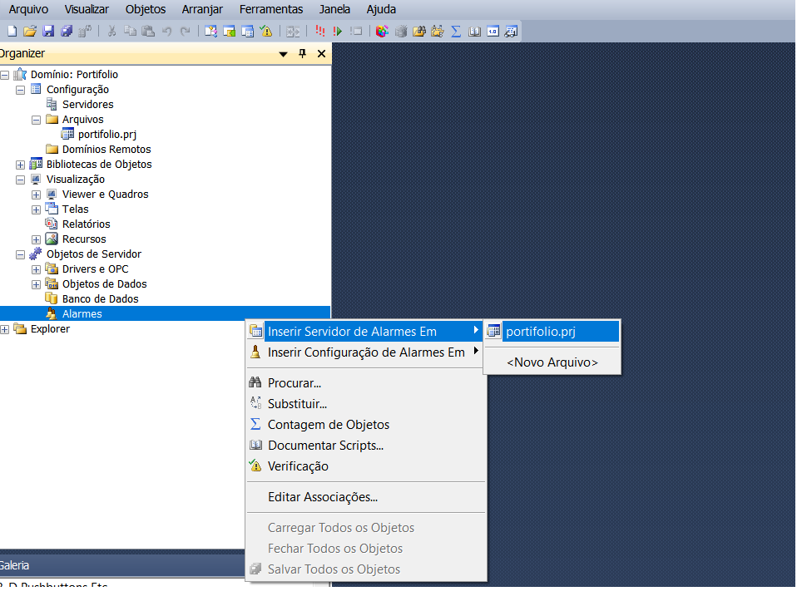
Parte 1 :: Adicionando servidor

Slide 4
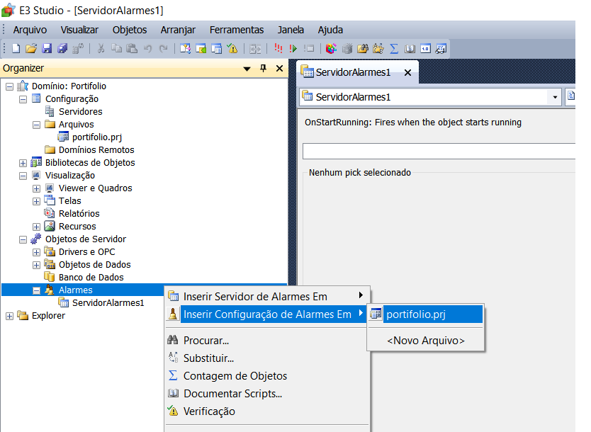
Parte 1 :: 1 :: Configurando servidor

Slide 5
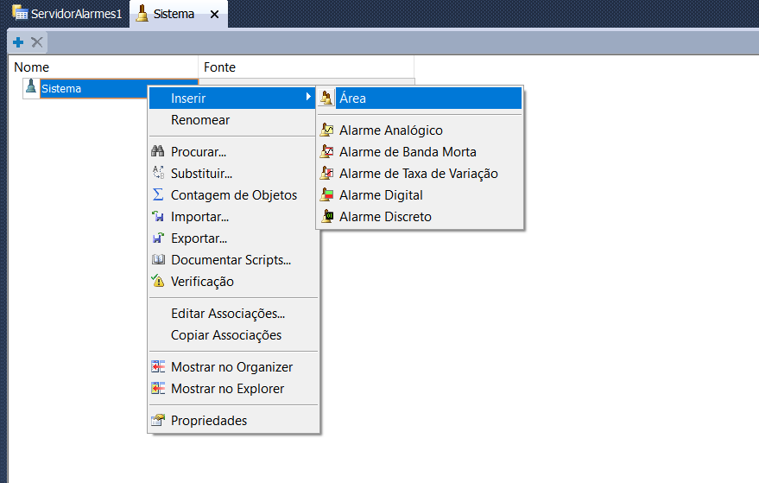
Parte 1 :: Adicionando áreas

Slide 6
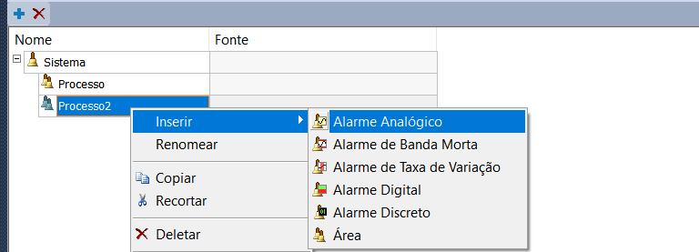
Parte 1 :: Associando alarmes

Slide 7
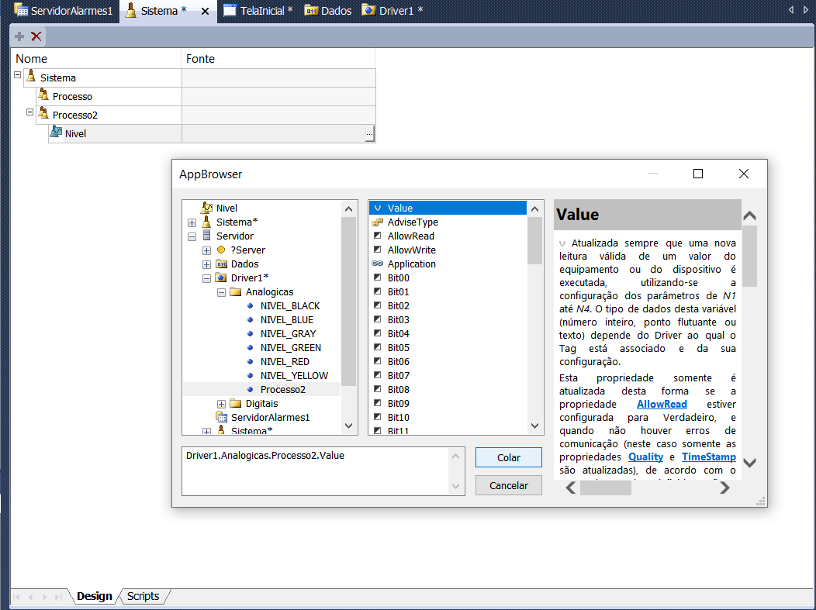
Parte 1 :: Associando alarmes

Slide 8
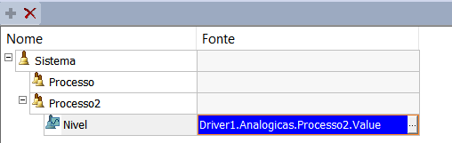
Parte 1 :: Associando alarmes

Slide 9
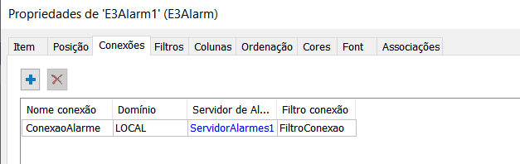
Parte 1 :: Associando-o ao servidor

Slide 10
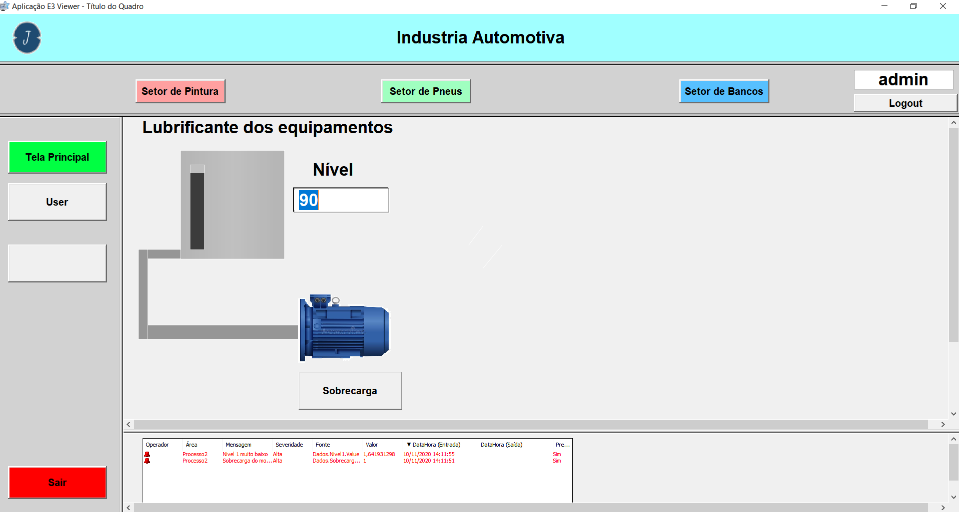
Resultado

Slide 11
Parte 2 - Criação de tela de alarmes
Crie um Alarme de Banda Morta, um Alarme de Taxa de Variação e um Alarme Discreto. Defina como fonte para esses três alarmes as Tags internas criadas.

Slide 12
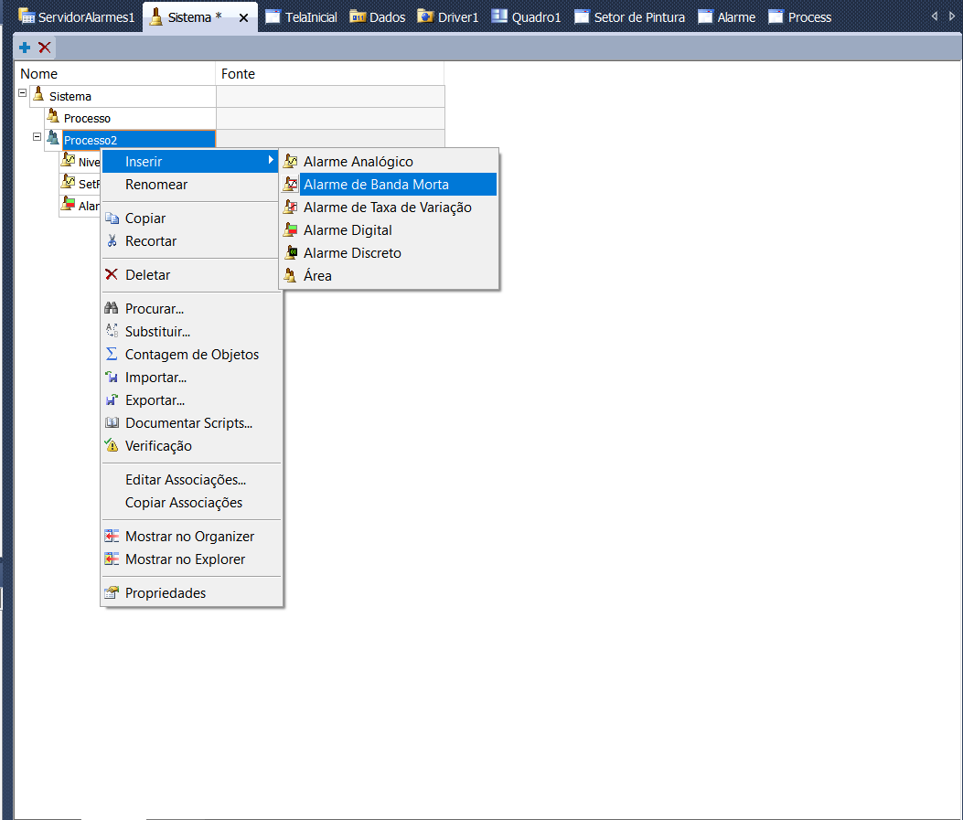
Parte 2 - Banda Morta

Slide 13
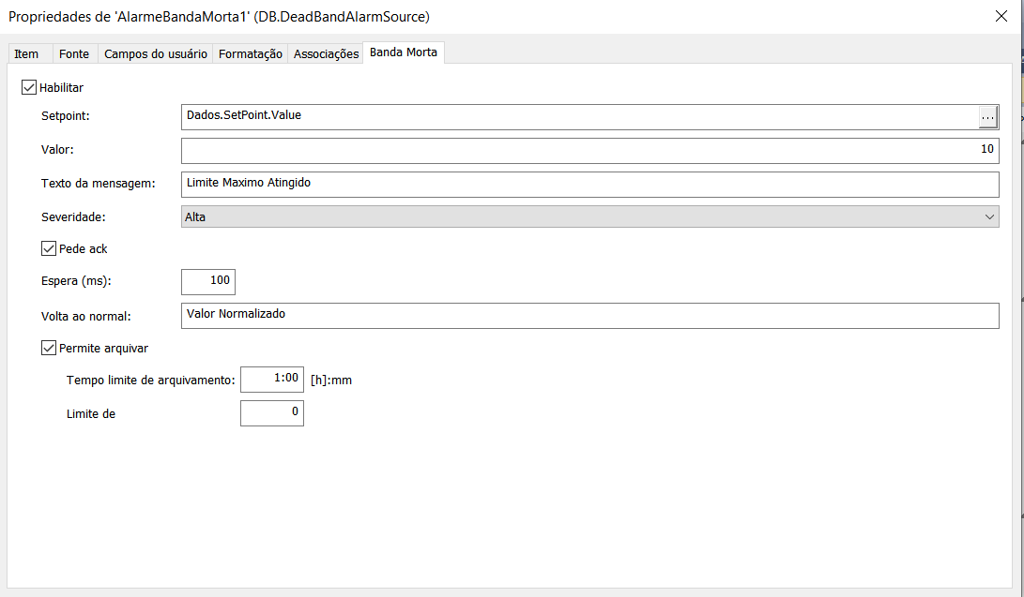
Parte 2 - Banda Morta

Slide 14
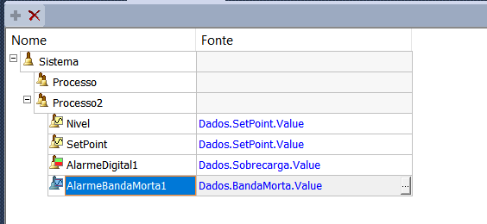
Parte 2 - Banda Morta

Slide 15
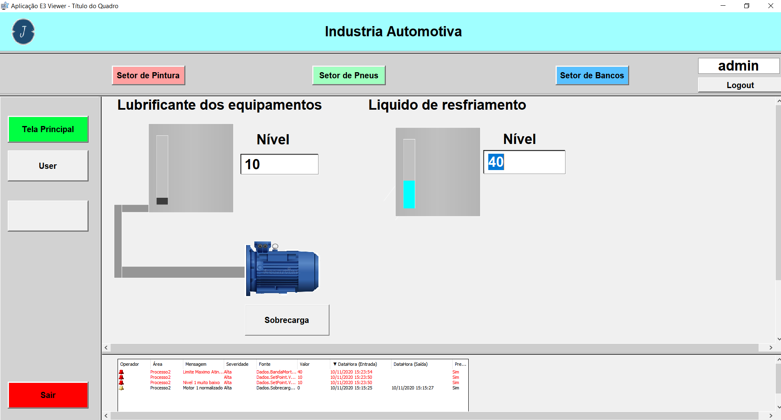
Parte 2 - Banda Morta

Slide 16
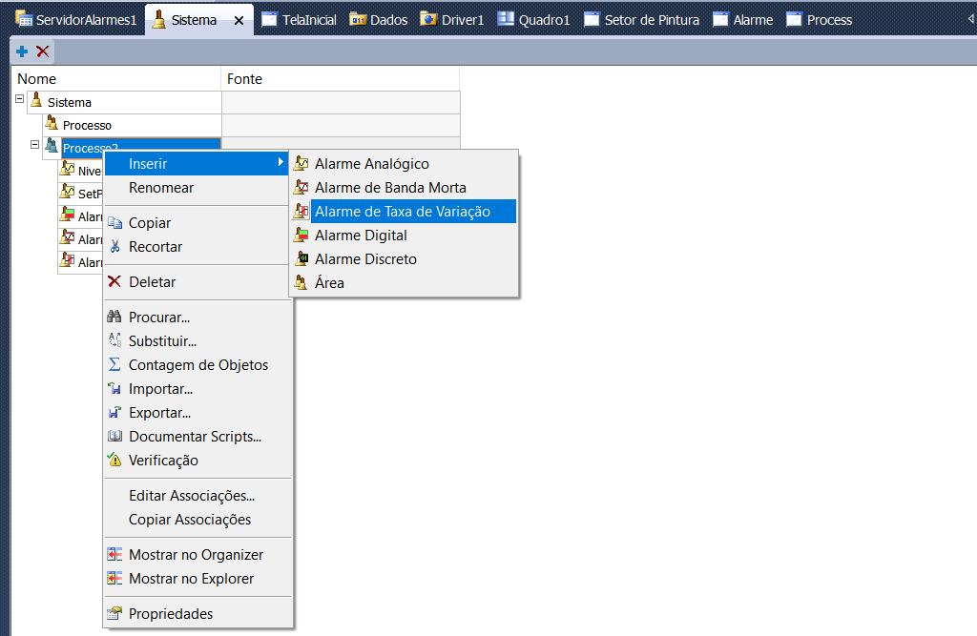
Parte 2 - Taxa de variação

Slide 17
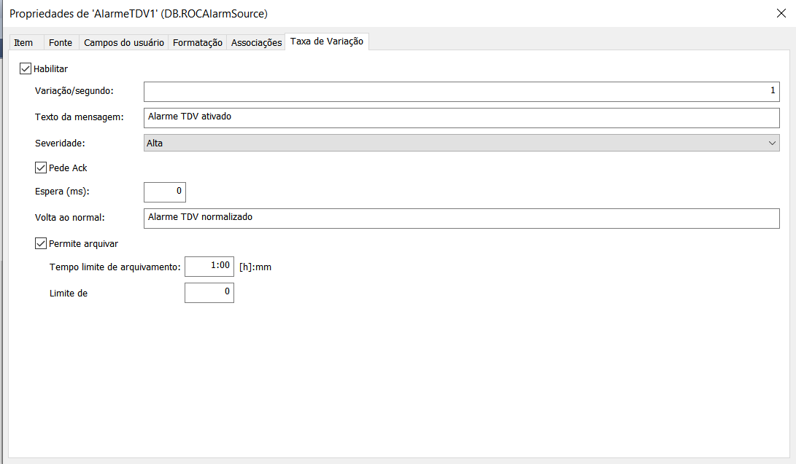
Parte 2 - Taxa de variação

Slide 18
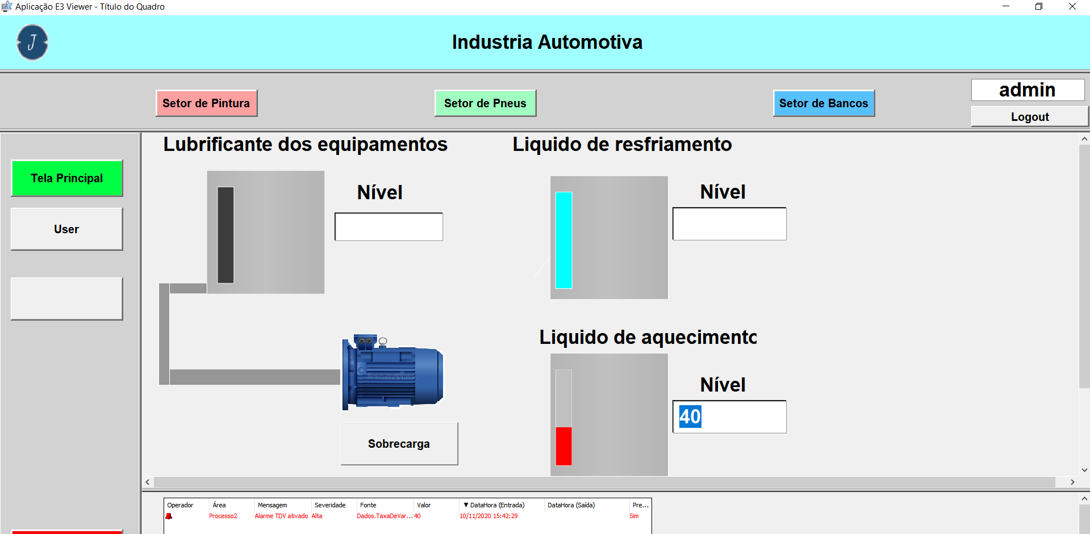
Parte 2 - Taxa de variação

Slide 19
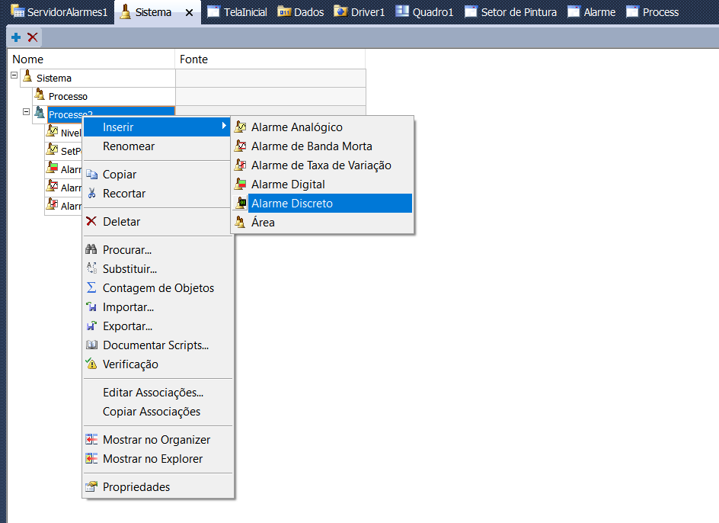
Parte 2 - Discreto

Slide 20
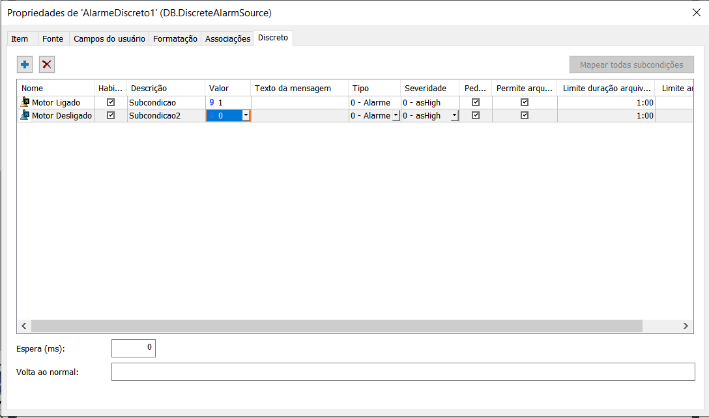
Parte 2 - Discreto

Slide 21
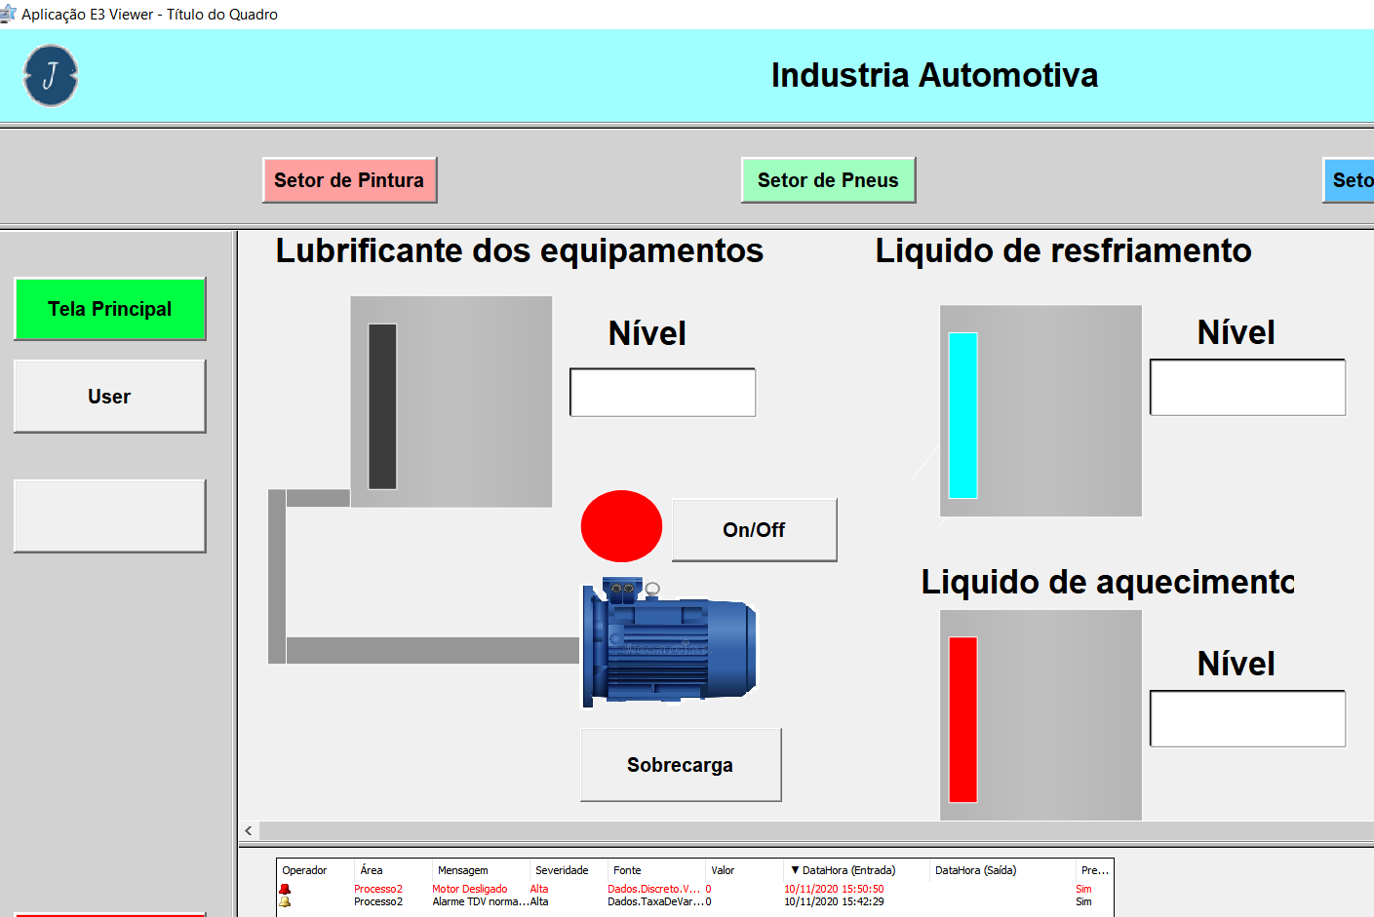
Parte 2 - Discreto

Slide 22
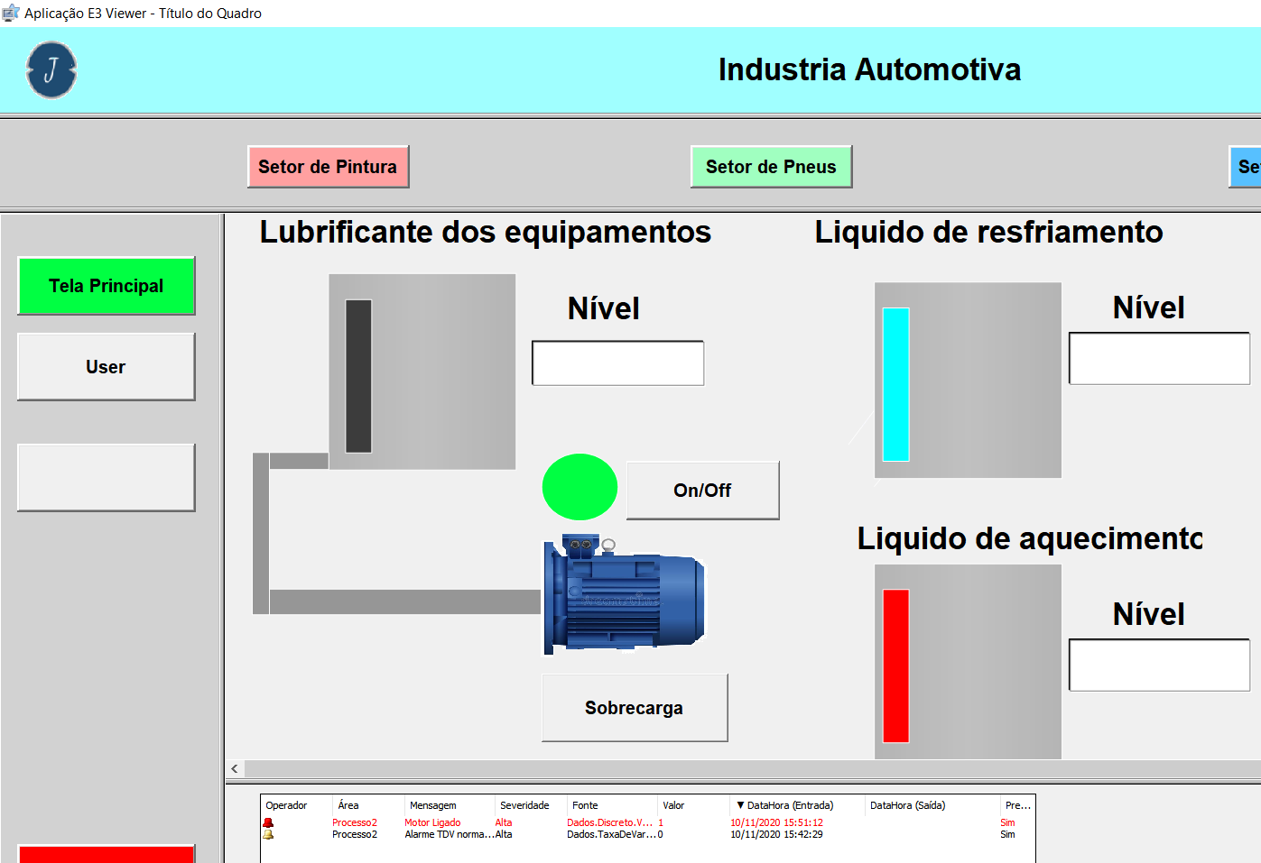
Parte 2 - Discreto

